Slide 1

西安交通大学
企业移动云开发
组员：王念、容媛、周杰、陈波、于博祥
汇报日期：2019年11月17日

Slide 2

目录 content
一、项目简介与技术
二、开发过程与责任划分
三、项目展示
四、不足与改进

Slide 3
1
项目简介

Slide 4
内容简介
项目内容简介
1、本项目实现的目的在于依据已上传的人脸图片及相关人的基本信息后，构建人脸库，实现对所查询照片中人员结构分析。
2、项目的基本功能是人脸检测，项目的拓展和延伸功能是颜值分析与图像融合等功能。
3、本项目分为前、后端两个服务主体，前端内容安卓开发为基础，负责图片的上传及相关人信息的录入工作；后端服务以阿里云服务器为依托，实现与百度大脑库中的部分AI接口对接。

Slide 5
相关技术
Spring Boot为后端开发框架
以Android前端开发为基础
百度大脑AI库人脸库建立、人脸识别、人脸检测等

Slide 6
2
开发过程与责任划分

Slide 7





开发过程
需求分析
了解基本需求，确定项目目的与创意，组员明确分工，责任到人
查阅资料
查阅数据《安卓开发实战（第三版）》《Spring boot 从入门到精通》《鸟哥的Linuxx私房菜》以及百度大脑相关的接口API文档
前端设计
由容媛和于博祥以Android Studio为开发工具，在规定时限内完成前端界面设计、前端任务划分及与阿里云服务器等对接工作
后端服务
由陈波、王念以阿里云服务器为平台，结合Spring Boot开发框架，下接本地端Android的读写数据，上与百度大脑API的信息传递。起到承上启下的坚实作用
结尾工作
对项目做最后的优化及bug修复，由陈波同学撰写应用使用的API文档，由于博祥同学完成答辩PPT的制作

Slide 8
责任划分
前端设计：于博祥、容媛
后端服务：王念、周杰
应用API文档与答辩PPT制作：陈波、于博祥

Slide 9
3
项目展示

Slide 10
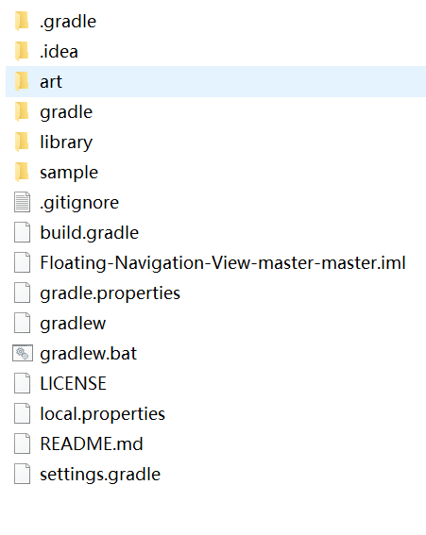
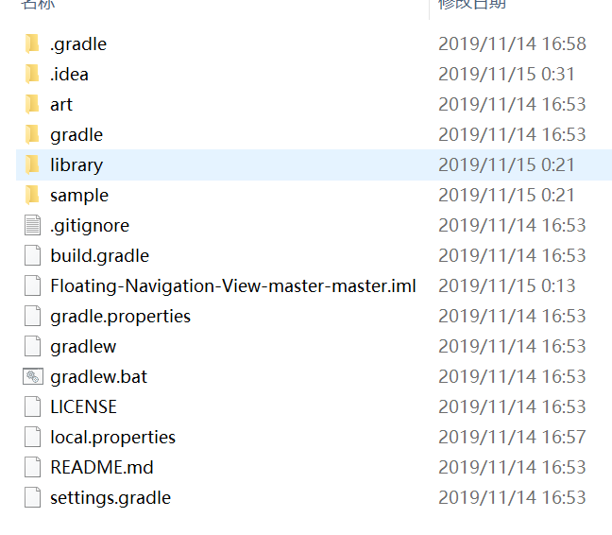
项目包截图
前端
后端

Slide 11
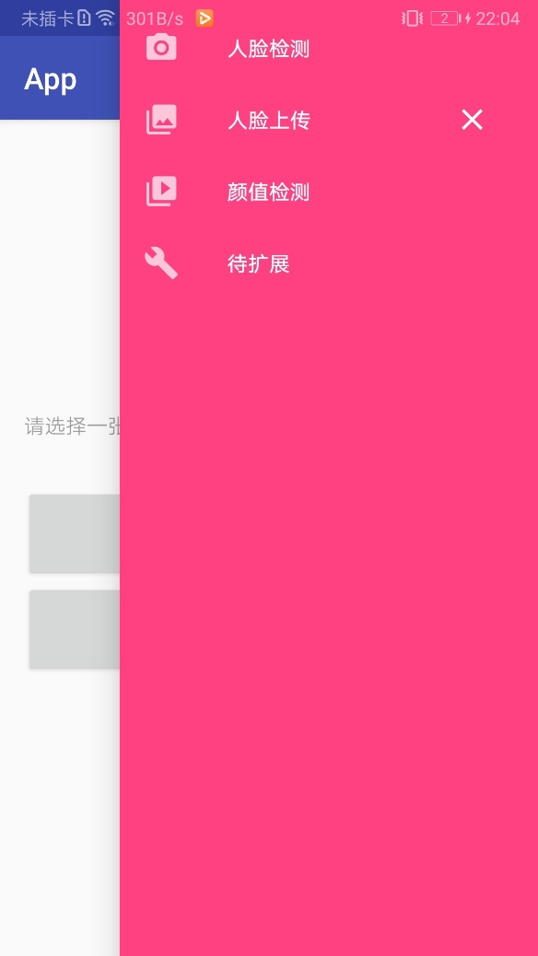
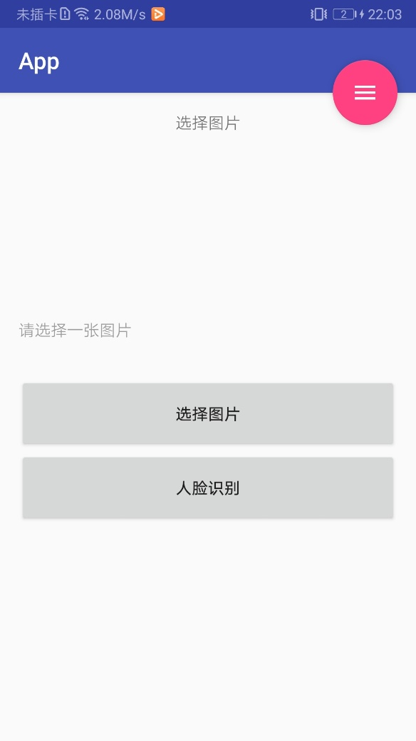
应用截图（1）
菜单
人脸库

Slide 12
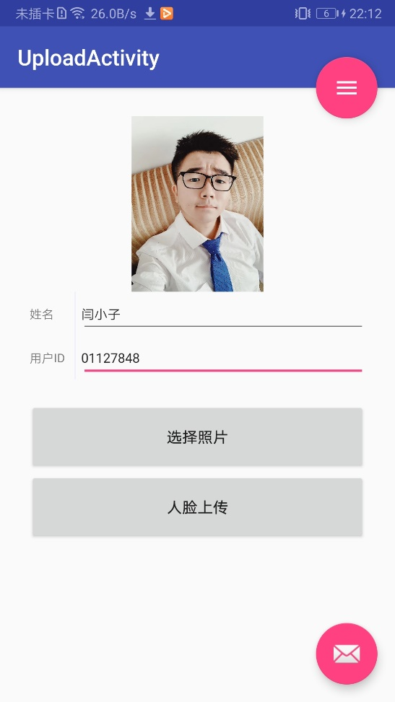
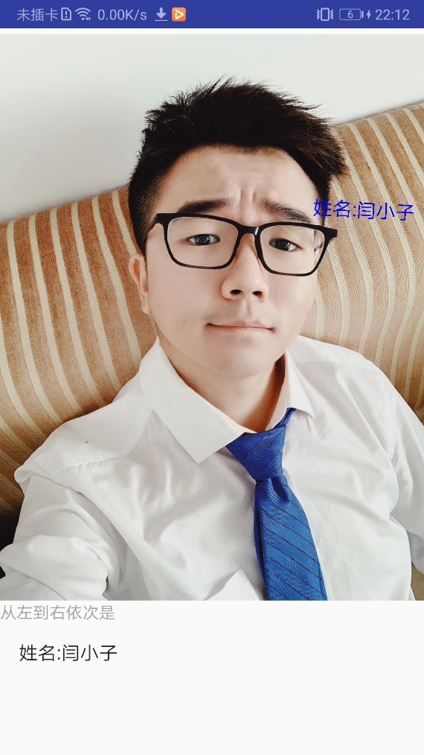
应用截图（2）
上传
人脸检测

Slide 13
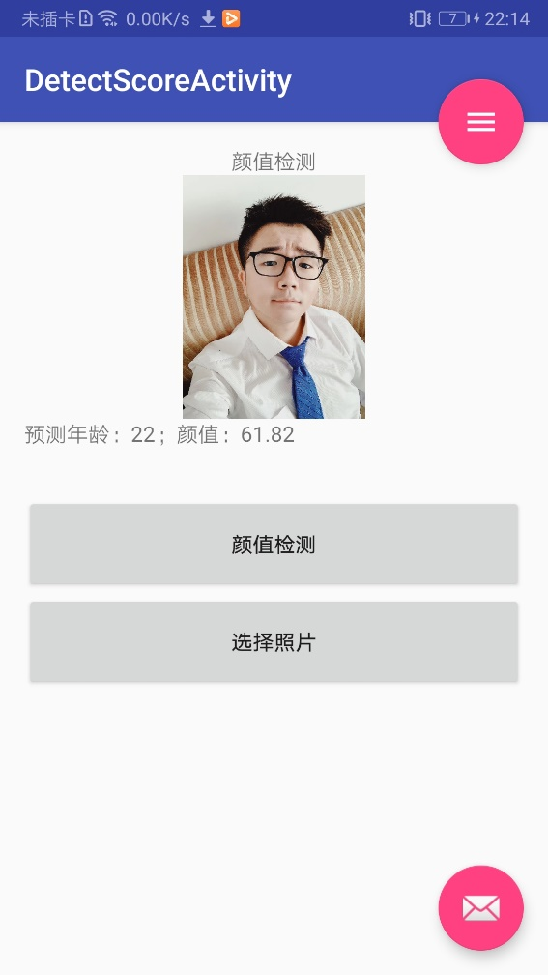
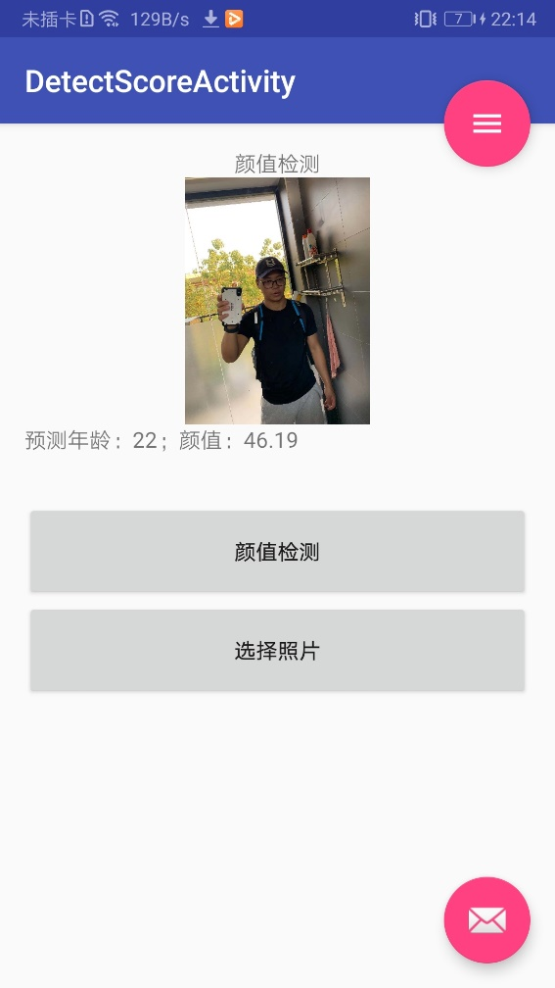
应用截图（3）
61.82
46.19
颜值检测

Slide 14
4
不足与改进

Slide 15
项目进展
请替换文字内容
请替换文字内容，点击添加相关标题文字，修改文字内容，也可以直接复制你的内容到此。
请替换文字内容
请替换文字内容，点击添加相关标题文字，修改文字内容，也可以直接复制你的内容到此。
请替换文字内容
请替换文字内容，点击添加相关标题文字，修改文字内容，也可以直接复制你的内容到此。
请替换文字内容
请替换文字内容，点击添加相关标题文字，修改文字内容，
请替换文字内容

Slide 16

解决方法和后续工作计划
单击此处添加内容：xxxxxxxxxxxxxxxxxxxxxxxxxxxxxxxxxx

Slide 17
谢谢大家！

